Slide 1
איזו גלידה אתם היום?

Slide 2
https://youtu.be/Oz28-_rFlJU
השיר של עומר

Slide 3
תאונות דרכים- הכרח או מציאות?
בתוכנית הלימודים היום:
נכיר נתונים על תאונות דרכים בישראל
נלמד מהם המושגים בפרק זה
ביצוע משימה
סיכום ושאלות

Slide 4
הידעתם?
בכל 28 ימים נהרג בתאונה פעוט או תינוק עד גיל 4
מאז הקמת מדינת ישראל נהרגו יותר משלושים אלף בני אדם בתאונות דרכים, יותר מבכל מלחמות ישראל ופיגועי הטרור גם יחד
כשליש מהולכי הרגל שנפגעו בתאונת דרכים נפגעו במעבר חצייה!
.
349 בני אדם נהרגו בשנת 2019
מדי שנה נהרגים בממוצע 19 אנשים בתאונות "פגע וברח"
בכל חמישה ימים בממוצע נהרג רוכב אופנוע
בכל 20 ימים בממוצע נהרג רוכב אופניים או קורקינט חשמלי
בכל ארבעה ימים בממוצע נהרג הולך רגל
מתחילת 2020 פקדו את בית החולים יותר מ-1,000 נפגעים כתוצאה מתאונות דרכים שבהן היו מעורבים קורקינטים ואופניים חשמליים

Slide 5
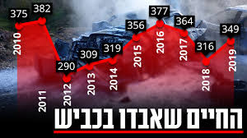
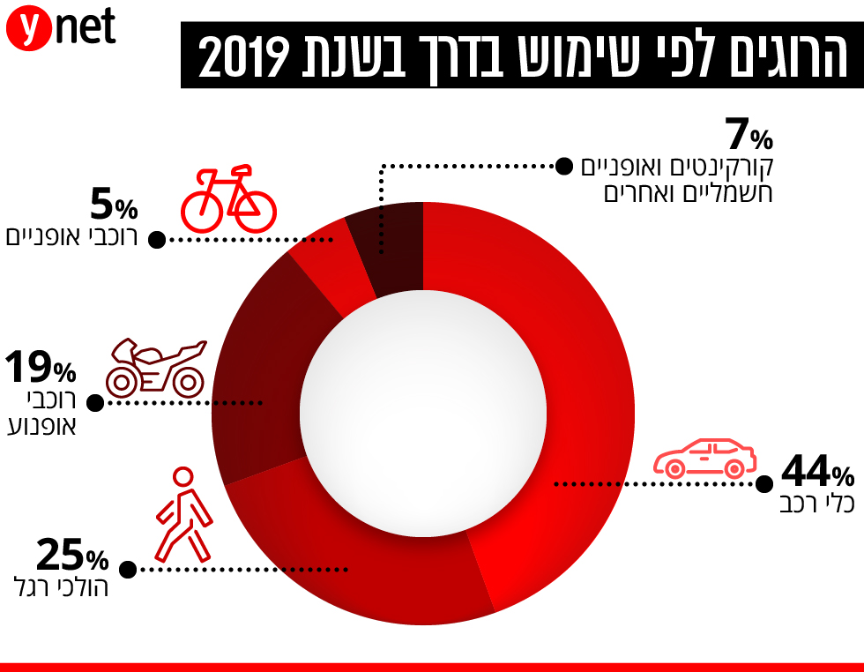
נתונים

Slide 6
מושגים
תאונת דרכים עם נפגעים: תאונת דרכים שמעורב בה כלי רכב בנסיעה אחד לפחות ונפצע בה או נהרג אדם אחד לפחות.
תיק ת"ד: תיק חקירה שנפתח ע"י משטרת ישראל בעקבות אירוע תאונת דרכים עם נפגעים.
תאונת דרכים קטלנית: תאונת דרכים שנהרג בה אדם אחד לפחות או נפצע בה אדם אחד לפחות ונפטר מפצעיו בתוך 30 יום.
תאונת דרכים קשה: תאונת דרכים שנפצע בה קשה אדם אחד לפחות, ושלא נהרג בה שום אדם.
תאונת דרכים קלה: תאונת דרכים שנפצע בה קל אדם אחד לפחות, ושלא נהרג בה או נפצע בה קשה שום אדם.
הרוג בתאונת דרכים: אדם שנהרג בתאונת דרכים, או אדם שנפצע בתאונת דרכים ונפטר מפצעיו בתוך 30 יום מיום התאונה.
פצוע קשה בתאונת דרכים: אדם שנפצע בתאונת דרכים, ואושפז בבית חולים 24 שעות או יותר, לא לצורך השגחה בלבד.
פצוע קל בתאונת דרכים: אדם שנפצע בתאונת דרכים ולא אושפז בבית חולים, או אושפז פחות מ-24 שעות, או אושפז לצורך השגחה בלבד.

Slide 7
תאונות דרכים- הכרח או מציאות?
משימה!
1. צפה בסרטון יוטיוב הבא: https://www.mako.co.il/news-israel/local- (ניתן להעתיק ולהדביק את הקישור לצפייה)
2. בצ'אט של הזום, ענה על השאלות הבאות ושלח אותן למורה (לא לכולם):
כיצד הרגשת לאחר הצפייה בסרטון?
מהו הדבר החשוב ביותר בעינייך שראית בסרטון?
ציין דבר אחד שניתן לעשות על מנת שתאונה כזאת לא תתרחש שוב

Slide 8
שאלות?
מזכירה שאפשר לפנות אליי בטלפון לשאלות (0504313340)
או במייל leorbern@gmail.com
שיעור הבא – יום ב' הx/x בשעה ....

Slide 9
מטלה ביתית –- יש לשלוח את התשובות לכתובת המייל leorbern@gmail.com
דבר חדש שלמדתי
__________________________________________________________________________________________________________________
נושא או דבר שעניין אותי...
___________________________________________________________________________________________________________________
מושג שהיה לי קל ללמוד ולהבין...
_________________________________________________________________________________________________________________
מושג שהיה לי קשה להבין...
___________________________________________________________________________________________________________________
הגדרה אחת במילים שלי.....
_______________________________________________________________________________________________________________

